Slide 1
端到端对话模型面临的部分问题
2019.09.18

Slide 2
对话模型
基于规则（框架）的对话模型：根据人工定义的问句语义分析规则和回复匹配规则，给出回复
基于检索的对话模型：收集大量的问答语句对形成问答数据库，根据问句从问答数据库中检索出最恰当的回复
生成式对话模型：试图将问句与答句之间存在的语义对应关系抽象成数学模型，可以直接根据输入问句生成对应的回答
Notes:
模板匹配
对话状态追踪

Slide 3
端到端的对话模型
对输入对话和输出回复之间存在的语义对应关系进行建模
神经网络

Slide 4
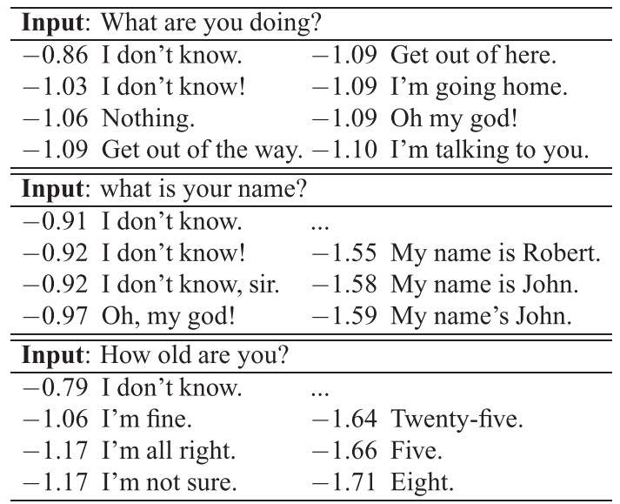
问题：安全回复
safe, commonplace responses (e.g., I don’t know)
general response
uninformative

Slide 5
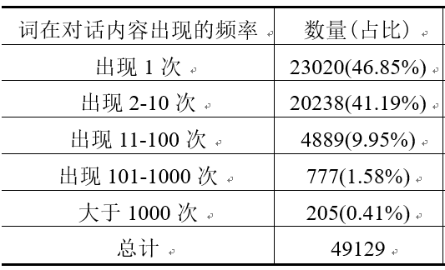
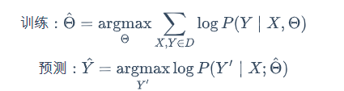
安全回复的原因
词频分布+MLE目标函数
信息量高->出现次数少->数据量小->难以学习+对损失函数的影响小
样本特征不足+模型表示能力弱

Slide 6
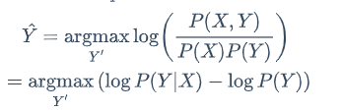

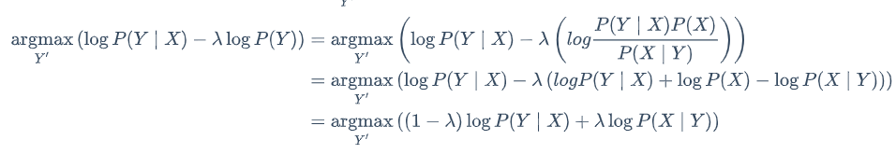
安全回复的解决
修改优化的目标函数：优化以最大化互信息 (J LI 2015)

Slide 7
改进Beam Search
Beam Size == 1
给 你 推荐 一部 @A5@ ， @TA@ ， 还不错 。
Beam Size == 10
Y | logP(Y)
@TA@ 看 过 吗 ？ | -5.434444427490234
推荐 你 看一下 《 @TA@ 》 。 | -5.9761457443237305
给 你 推荐 一部 吧 ， @A5@ 名字 叫 @TA@ 。 | -7.248951435089111
给 你 推荐 一部 吧 ， @TA@ 。 | -7.44924783706665
给 你 推荐 一部 @A28@ 导演 的 @A5@ @TA@ 。 | -9.067221641540527
给 你 推荐 一部 @A28@ 导演 的 @A5@ 《 @TA@ 》 。 | -9.676079750061035
给 你 推荐 一部 吧 ， @A5@ 名字 叫 @TA@ ， 主演 是 @A19@ 。 | -11.857098579406738
给 你 推荐 一部 吧 ， @A5@ 名字 叫 @TA@ ， 有 时间 可以 看一下 。 | -11.90195369720459
给 你 推荐 一部 吧 ， @A5@ 名字 叫 @TA@ ， 有 时间 可以 去 看看 。 | -12.981328964233398
给 你 推荐 一部 吧 ， @A5@ 名字 叫 @TA@ ， 有 时间 可以 去 看 一下 。 | -13.220412254333496

Slide 8
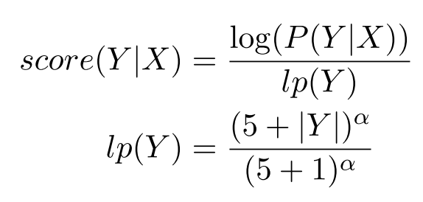
Length Penalty (Wu 2017)
Y | logP(Y)/lp
那 你 看 过 @TA@ 吗 ？ | -0.0000297
给 你 推荐 一部 吧 ， @A5@ 名字 叫 @TA@ 。 | -0.0000297
给 你 推荐 一部 吧 ， @A5@ 名字 叫做 @TA@ 。 | -0.0000329
《 @TA@ 》 推荐 你 看一下 。 | -0.0000343
《 @TA@ 》 推荐 你 去 看看 ， 挺不错 的 。 | -0.0000356
@TA@ 看 过 吗 ？ | -0.0000364
推荐 你 看一下 《 @TA@ 》 。 | -0.0000373
《 @TA@ 》 推荐 你 去 看看 。 | -0.0000417
给 你 推荐 一部 吧 ， @A5@ 名字 叫 @TA@ ， 有 时间 可以 看一下 。 | -0.0001256
给 你 推荐 一部 吧 ， @A5@ 名字 叫 @TA@ ， 有 时间 可以 去 看看 。 | -0.0003152

Slide 9

Diversity Rate (Li 2016)
k’表示yi在每个分支内的排序
gamma为参数，称为Diversity Rate，该参数可以自动学习
Diversity Beam Search, DBS (Ashwi 2018)
将k个候选分为g组，在搜索时计算候选与其他组之间的差异度，取差异度较大的候选
差异的衡量可以用n-gram的重合程度，average embedding的距离等等

Slide 10
引入外部知识：引入新特征，降低学习难度
为什么引入外部知识？
假设：回复是基于知识的
作用：回复更有针对性、帮助话题延伸
知识从哪来？
结构化知识：知识图谱
半结构化、非结构化知识：百科，新闻
知识怎么融合到端到端的模型中？
编码
知识提供了额外的特征，简化模型训练

Slide 11
1. A neural network approach for knowledge-driven response generation, COLING 2016
2. A knowledge-grounded neural conversation model, AAAI 2018
3. Proactive Human-Machine Conversation with Explicit Conversation Goals, ACL 2019
论文 | 对话来源 | 对话编码 | 知识 | 知识编码
1 | Reddit | RNN | WikiPedia | CNN
2 | Twitter | RNN | Foursquare | OneHot + Memory Network
3 | 众包模拟对话 | RNN | 时光网 | RNN

Slide 12
机器翻译&对话系统（直观）
早上好=>Good Morning.
输入输出语义基本相同
模型不需要关心语义，只需要学习到词语词之间的对应关系，以及词的用法（语法）。
早上好=>你好
早上好=>早上好
早上好=>吃早饭了吗？
输入输出的语义根本不同
在机器翻译的基础上，模型需要学习语义的转移关系。

Slide 13
理想的对话系统结构
将输入和输出之间的语义映射关系明确出来
使模型更加复杂（参数更多），增强模型的表示能力

Slide 14
谢谢大家

